Slide 1

ISIS 1205 Algorítmica y Programación Orientada a Objetos
Nivel 10:
Mecanismos de Reutilización y Desacoplamiento
Christian Camilo Aparicio Baquen

Slide 2
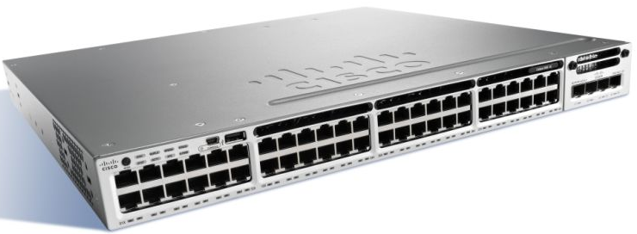
Diseño
¿Por qué es importante?

Slide 3

Diseño
¿Por qué es importante?

Slide 4
Diseño
¿Por qué es importante?

Slide 5
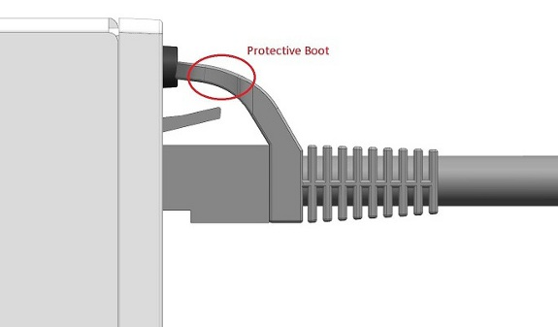
Diseño
¿Por qué es importante?

Slide 6
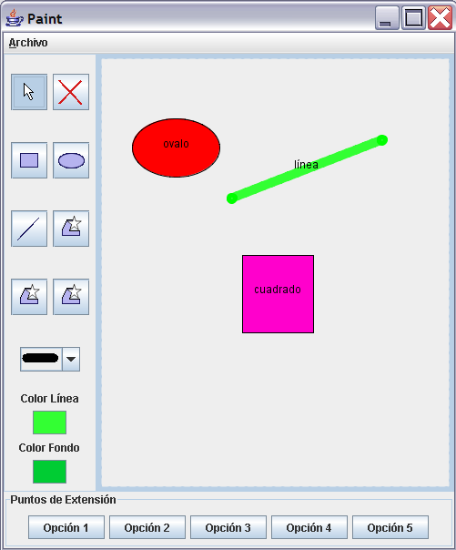
Caso de Estudio: Editor de dibujos
Menú
Panel Botones
Panel Dibujo

Slide 7
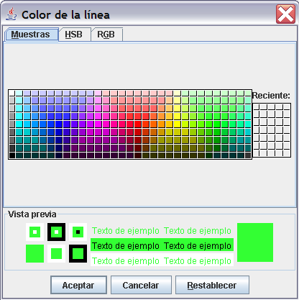

Caso de Estudio: Editor de dibujos
Figura Línea
punto1 = ( x1, y1 )
Color de línea
línea
punto 2 = ( x2, y2 )
Texto y tipo de caracter
Tipo y ancho de línea

Slide 8
Caso de Estudio: Editor de dibujos
punto1 = ( x1, y1 )
Figura Rectángulo
punto 2 = ( x2, y2 )
Color de fondo y de línea
texto
Texto y tipo de caracter
Tipo y ancho de línea

Slide 9
Caso de Estudio: Editor de dibujos
Figura Óvalo
punto1 = ( x1, y1 )
Color de fondo y de línea
texto
punto 2 = ( x2, y2 )
Texto y tipo de caracter
Tipo y ancho de línea

Slide 10
Caso de Estudio: Editor de dibujos
Requerimientos Funcionales
Agregar una nueva figura sin ningún texto asociado dando la información necesaria para crearla (puntos, colores, etc.)
Seleccionar una figura
Eliminar la figura seleccionada
Cambiar el texto de una figura
Salvar el dibujo en un archivo
Cargar el dibujo de un archivo

Slide 11
Linea
Interfaces: Compromisos Funcionales
int x1
int y1
int x2
int y2
String texto
Font tipoLetra
Color colorLinea
…
*
Dibujo
lineas
Rectangulo
*
int x1
int y1
int x2
int y2
String texto
Font tipoLetra
Color colorLinea
…
rectangulos
*
Ovalo
ovalos
Los mismos !!!

Slide 12
Linea
Interfaces: Compromisos Funcionales
void dibujar( )
boolean estaDentro(int x, int y)
String darTexto ( )
void cambiarTexto( )
void cambiarTipoLetra( )
…
*
Dibujo
lineas
Rectangulo
*
rectangulos
Los mismos !!!
*
Ovalo
ovalos
Los mismos !!!

Slide 13
Linea
Interfaces: Compromisos Funcionales
*
Dibujo
lineas
Rectangulo
*
rectangulos
*
Ovalo
ovalos

Slide 14

¿Qué pasaría si se necesita agregar un nuevo atributo a las figuras?
¿Qué pasaría si se requiere agregar una nueva figura?

Slide 15
Problemas de la solución actual
Agregar nuevas figuras se convierte en un proceso tedioso.
Modificar figuras puede ser difícil y no hay garantía de que, después de las modificaciones, el programa esté libre de errores.
No se puede asegurar que cada figura tiene el mismo comportamiento de las otras (métodos).
Un nuevo desarrollador que quiera realizar cambios sobre el código es muy probable que cometa errores.

Slide 16
Interfaces: Compromisos Funcionales
Dos retos:
Manejar una sola clase Figura y luego especializarla el Linea, Rectangulo y Ovalo. (¿Otra?)
Implementar la clase Dibujo sin depender directamente de las clases Linea, Rectangulo y Ovalo. O de otras que se les pueda ocurrir.
Herencia
Interfaces
Dibujo
*
Figura
figuras

Slide 17
Interfaces: Compromisos Funcionales
Cuál es la idea de usar una interfaz ?
Las figuras aunque son diferentes, tienen los mismos métodos (dibujar, estaDentro, darTexto, etc…)
Los métodos tienen los mismos nombres (signaturas), aunque la implementación es diferente (por ej: dibujar).
El objetivo es poder definir en una primera etapa las funcionalidades comunes a todas las figuras sin preocuparnos por la implementación.

Slide 18
Interfaces: Compromisos Funcionales
Para qué sirve una interfaz ?
Para especificar lo que una clase puede hacer (el QUE), sin decir COMO debe hacerlo.
Varias clases pueden tener una misma interfaz.
Una clase puede tener varias. interfaces diferentes .

Slide 19
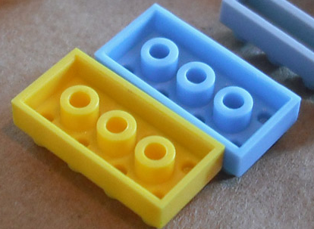
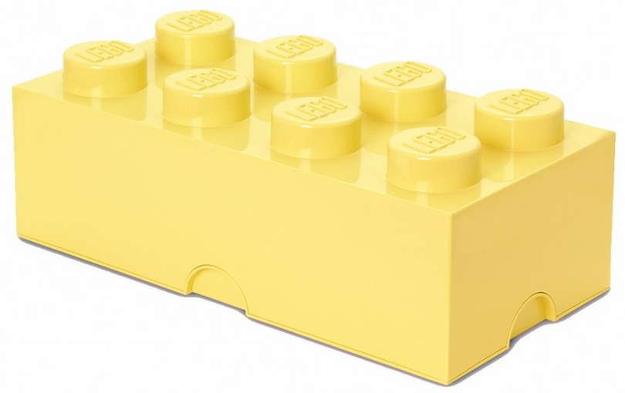
Interfaces: Compromisos Funcionales
A que se parece una interfaz?

Slide 20
Ejemplo: Interface IFigura
Representa la responsabilidad funcional de cualquier figura que quiera hacer parte de un dibujo del editor

Slide 21
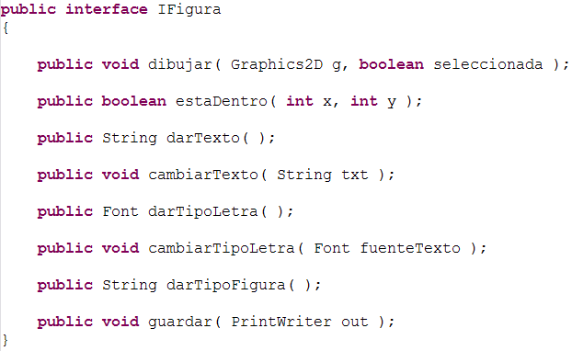
Ejemplo: Interface IFigura
Se guarda en un archivo IFigura.java

Slide 22
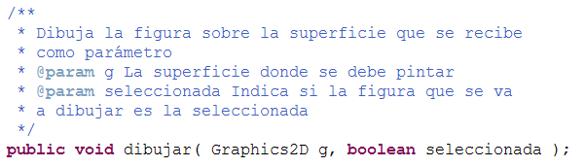
Ejemplo: Interface IFigura

Slide 23
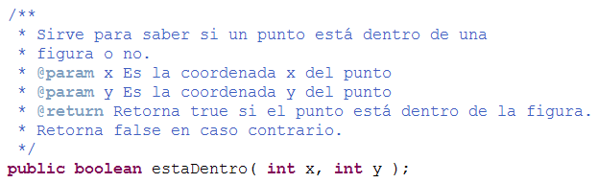
Ejemplo: Interface IFigura

Slide 24
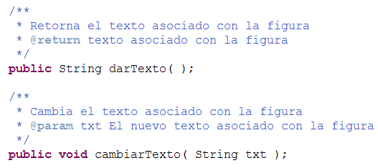
Ejemplo: Interface IFigura

Slide 25
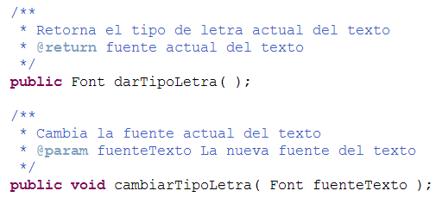
Ejemplo: Interface IFigura

Slide 26
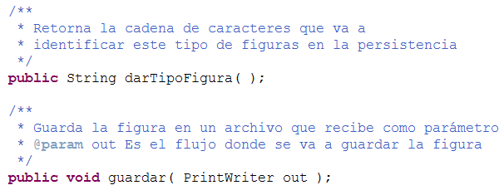
Ejemplo: Interface IFigura

Slide 27
Ejemplo: Interface IFigura

Slide 28
Interfaces: Compromisos Funcionales
¿Y dónde están entonces los atributos y el código de los métodos ?

Slide 29
Interfaces: Compromisos Funcionales
Dibujo
*
<<interface>>
IFigura
figuras
La clase Dibujo contiene elementos que respetan la interfaz IFigura
Cada figura (Linea, Rectangulo, Ovalo) puede implementar sus métodos de manera diferente.
La implementación de esos métodos es transparente para el dibujo.
Lo importante es que el dibujo pueda utilizarlos.

Slide 30
Interfaces: Compromisos Funcionales
Dibujo
*
<<interface>>
IFigura
figuras
La clase Dibujo contiene elementos que respetan la interfaz IFigura
Dibujo
Contenedora
<<interface>>
IFigura
1
figuras
Un dibujo tiene una asociación hacia una clase contenedora
Cualquier clase que respete la interfaz puede hacer parte de la contenedora

Slide 31
Referencias de tipo Interfaz
Una vez definida la interfaz, es posible …
Declarar atributos, parámetros o variables de ese tipo.
Manipularlos como si fueran referencias a objetos normales.
Los únicos métodos que se pueden invocar sobres estos, son los contenidos en la interfaz.

Slide 32
Referencias de tipo Interfaz
Podemos escribir la clase Dibujo en “abstracto” y más tarde construir las clases que implementan las figuras (línea, rectángulo, ovalo).
public class Dibujo
{
private IFigura[ ] figuras;
…
}
public class Dibujo
{
private IFigura[ ] figuras;
…
}
public class Dibujo
{
private IFigura[ ] figuras;
…
}
Atributo de tipo contenedora de IFigura

Slide 33
Referencias de tipo Interfaz
public class Dibujo
{
private IFigura[ ] figuras;
public void dibujar ( Graphics2D g )
{
for (int i = 0; i < figuras.length; i ++)
{
IFigura temp = figuras[ i ];
temp.dibujar( g, false );
}
}
public class Dibujo
{
private IFigura[ ] figuras;
public void dibujar ( Graphics2D g )
{
for (int i = 0; i < figuras.length; i ++)
{
IFigura temp = figuras[ i ];
temp.dibujar( g, false );
}
}
public class Dibujo
{
private IFigura[ ] figuras;
public void dibujar ( Graphics2D g )
{
for (int i = 0; i < figuras.length; i ++)
{
IFigura temp = figuras[ i ];
temp.dibujar( g, false );
}
}
Dibuja en la pantalla todas las figuras presentes en la contenedora
Simplemente se le pide a cada objeto del arreglo que invoque su método de dibujar. Cada uno utilizará su propia implementación para hacerlo.
Variable de tipo IFigura

Slide 34
Referencias de tipo Interfaz
public class Dibujo
{
private IFigura[ ] figuras;
public void dibujar ( Graphics2D g )
{
for (int i = 0; i < figuras.length; i ++)
{
IFigura temp = figuras[ i ];
temp.dibujar( g, false );
}
}
VENTAJAS
Este método es completamente independiente de las figuras que maneje el editor.
Si aparece un nuevo tipo de figura, NO requiere NINGUN cambio

Slide 35
Referencias de tipo Interfaz
public class Dibujo
{
private IFigura[ ] figuras;
public void selecciono ( int x, int y )
{
for (int i = 0; i < figuras.length; i ++)
{
if ( figuras[ i ].estaDentro( x , y ) )
return true;
}
return false;
}
public class Dibujo
{
private IFigura[ ] figuras;
public void selecciono ( int x, int y )
{
for (int i = 0; i < figuras.length; i ++)
{
if ( figuras[ i ].estaDentro( x , y ) )
return true;
}
return false;
}
public class Dibujo
{
private IFigura[ ] figuras;
public void selecciono ( int x, int y )
{
for (int i = 0; i < figuras.length; i ++)
{
if ( figuras[ i ].estaDentro( x , y ) )
return true;
}
return false;
}
Recibe como parámetro las coordenadas de la ventana en donde el usuario hizo clic y retorna verdadero si seleccionó una de las figuras presentes, o falso de lo contrario.
Pregunta a cada una de las figuras que contiene el dibujo si las coordenadas del clic están en su interior
Cada figura utiliza su propia implementación cuando recibe la llamada

Slide 36
Referencias de tipo Interfaz
Ahora si el código...

Slide 37
Construcción de una clase que implementa una interfaz
public class Linea implements IFigura
{
}
private int x1;
private int y1;
private int x2;
private int y2;
private Color colorLinea;
private String texto;
private Font tipoLetra;
public String darTexto ( )
{
return texto;
}
…
Se declara en el encabezado de la clase, que esta va a implementar (respetar) la interfaz
Debe implementar TODOS los métodos que están en la interfaz, respetando la signatura de la interfaz

Slide 38
Construcción de una clase que implementa una interfaz
Linea
<< interface >>
IFigura
Rectangulo
Ovalo

Slide 39
Interfaces Java para contenedoras: Collection y List
En java existen dos interfaces llamadas Collection y List para manipular grupos de objetos sin necesidad de restringirse a una implementación concreta
<<interface>>
List
ArrayList
<<interface>>
Collection

Slide 40
Interfaces Java para contenedoras: Collection y List
En java existen otras dos clases (Vector y LinkedList) que implementan las mismas interfaces
<<interface>>
List
LinkedList
Vector
<<interface>>
Collection

Slide 41
Interfaces Java para contenedoras: Collection y List
Si existe un método que espera como parámetro una referencia a un objeto que cumpla la interfaz Collection, podemos pasarle un objeto ArrrayList, Vector o LinkedList

Slide 42
Interfaz Collection
Es la interfaz raíz de la jerarquía de interfaces que manejan colecciones.
Declara los métodos modulares que tendrán TODAS las colecciones.
Algunos métodos:
boolean add (Object obj)
void clear( )
boolean contains (Object obj)
boolean isEmpty( )
boolean remove (Object obj)
int size( )
Object [ ] toArray( )
Iterator iterator( )

Slide 43
Interfaz List
Es más general que la interfaz Collection.
Declara el comportamiento de una colección que almacena una sucesión de elementos.
La clase ArrayList implementa esta interfaz.
Algunos métodos:
void add (int pos, Object obj)
Object get(int pos)
int indexOf (Object obj)
int lastIndexOf(Object obj)
Object remove (int pos)
Object set (int pos, Object obj)
…

Slide 44
Interfaz List
Dibujo
Contenedora
<<interface>>
IFigura
1
figuras
Interfaces Java para contenedoras: Collection y List
Cualquier clase que respete la interfaz puede hacer parte de la contenedora
Un dibujo tiene una asociación hacia una contenedora que implementa la interfaz List

Slide 45
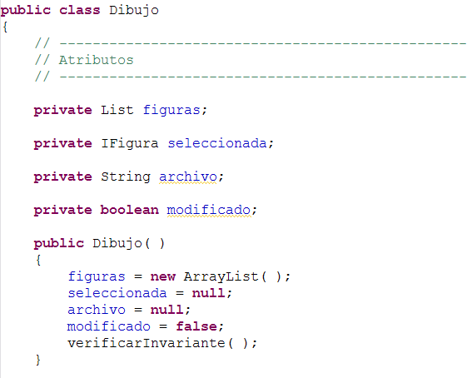
Interfaz List
Atributo de tipo contenedora que implementa la interfaz List
La estructura concreta que se crea es un ArrayList
Si en el futuro se quiere cambiar de estructura contenedora, SOLO HAY QUE CAMBIAR ESTA LINEA DEL PROGRAMA

Slide 46
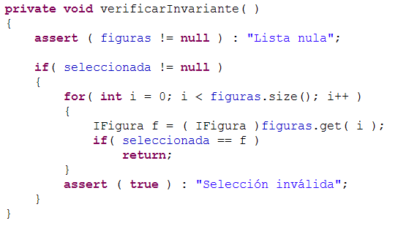
Verifica que la lista se encuentra inicializada
Interfaz List
Verifica que la figura seleccionada (atributo) se encuentre en la lista de figuras

Slide 47
Interfaz Iterator
¿Qué es un iterador?
Es un objeto que implementa la interfaz Iterator de Java y que permite recorrer los elementos de una colección uno a uno.

Slide 48
Interfaz Iterator
¿Qué hay en la interfaz Iterator?
Métodos para recorrer una colección, obteniendo o quitando elementos

Slide 49
Interfaz Iterator
Método | Descripción
boolean hasNext( ) | Devuelve true si en la colección hay más elementos (a parte de los ya obtenidos). De lo contrario devuelve false.
Object next( ) | Devuelve el siguiente elemento de la colección. Si no hay elemento siguiente lanza la excepción NoSuchElementException

Slide 50
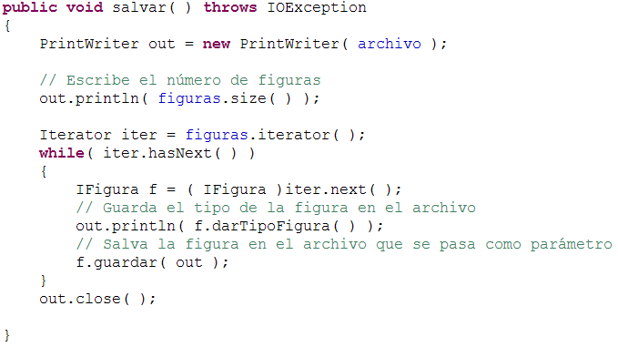
Interfaz Iterator
Abre un flujo de escritura
Pide el iterador a la colección (ArrayList
Mientras haya elementos en la colección
Extrae el elemento Y avanza

Slide 51
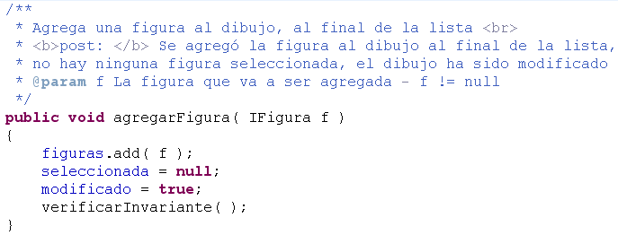
Interfaz Iterator
public void agregarFigura( Ifigura f )
Agrega una nueva figura al final de la lista de figuras

Slide 52
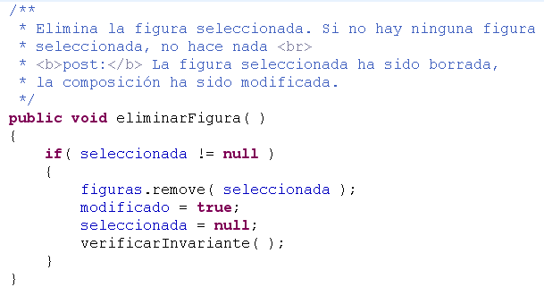
Interfaz Iterator
public void eliminarFigura( )
Elimina la figura seleccionada. Si no hay ninguna figura seleccionada, no hace nada.
Utiliza el método remove (o) de la interfaz List.

Slide 53
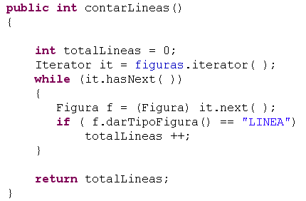
Interfaz Iterator
public int contarLineas
Cuenta y retorna el número de líneas que hay en el dibujo.
Utiliza el método darTipoFigura() de la interfaz IFigura.

Slide 54
Extensión de interfaces
Herencia entre interfaces
Puede ser múltiple:
Una interfaz puede extender a la vez de varias interfaces
Suma de los contratos funcionales definidos por las interfaces de la cuales hereda.
Se dice extensión
<< interface >>
I1
<< interface >>
I2
<< interface >>
I3

Slide 55
Private vs Protected
Private
Protected
Solo puede ser consultado y modificado por los métodos de la misma clase.
Atributo: puede ser consultado y modificado tanto por los métodos de la clase, como por los métodos de las subclases.
Método: solo puede ser invocado desde las subclases (no lo ven otras clases)

Slide 56
Patrón Factory - Class.forName()
Sirve para pedir una clase, junto con newInstance(), una instancia nueva de la clase. Llama el constructor vacío.

Slide 57
/**
* Crea y retorna una parte con las especificaciones dadas por parámetro.
* @param pTipoParte Tipo de la parte a crear. pTipoParte != null && pTipoParte != "".
* @param pX Coordenada x de la parte. pX >= 0.
* @param pY Coordenada y de la parte. pY >= 0.
* @param pColorParte Color de la parte. pColorParte != null.
* @return Parte con las especificaciones dadas.
*/
public Parte crearParte( String pTipoParte, int pX, int pY, Color pColorParte )
{
Parte f = null;
if( pTipoParte.equals( MuroLadrillo.TIPO ) )
{
f = new MuroLadrillo( pX, pY, pColorParte );
}
else if( pTipoParte.equals( MuroMadera.TIPO ) )
{
f = new MuroMadera( pX, pY, pColorParte );
}
else if( pTipoParte.equals( MuroMarmol.TIPO ) )
{
f = new MuroMarmol( pX, pY, pColorParte );
}
else if( pTipoParte.equals( VentanaRectangular.TIPO ) )
{
f = new VentanaRectangular( pX, pY, pColorParte );
}
else if( pTipoParte.equals( Oculo.TIPO ) )
{
f = new Oculo( pX, pY, pColorParte );
}
else if( pTipoParte.equals( VentanaDeArco.TIPO ) )
{
f = new VentanaDeArco( pX, pY, pColorParte );
}
else if( pTipoParte.equals( PersianaDerecha.TIPO ) )
{
f = new PersianaDerecha( pX, pY, pColorParte );
}
else if( pTipoParte.equals( PersianaIzquierda.TIPO ) )
{
f = new PersianaIzquierda( pX, pY, pColorParte );
}
else if( pTipoParte.equals( TechoInclinadoFrente.TIPO ) )
{
f = new TechoInclinadoFrente( pX, pY, pColorParte );
}
else if( pTipoParte.equals( TechoInclinadoIzquierda.TIPO ) )
{
f = new TechoInclinadoIzquierda( pX, pY, pColorParte );
}
else if( pTipoParte.equals( TechoInclinadoDerecha.TIPO ) )
{
f = new TechoInclinadoDerecha( pX, pY, pColorParte );
}
else if( pTipoParte.equals( PuertaCristalOvalado.TIPO ) )
{
f = new PuertaCristalOvalado( pX, pY, pColorParte );
}
else if( pTipoParte.equals( PuertaVidrioRepartido.TIPO ) )
{
f = new PuertaVidrioRepartido( pX, pY, pColorParte );
}
else if( pTipoParte.equals( PuertaPaneles.TIPO ) )
{
f = new PuertaPaneles( pX, pY, pColorParte );
}
return f;
}

Slide 58
/**
* Crea y retorna una parte con las especificaciones dadas por parámetro.
* @param pTipoParte Tipo de la parte a crear. pTipoParte != null && pTipoParte != "".
* @param pX Coordenada x de la parte. pX >= 0.
* @param pY Coordenada y de la parte. pY >= 0.
* @param pColorParte Color de la parte. pColorParte != null.
* @return Parte con las especificaciones dadas.
*/
public Parte crearParte( String pTipoParte, int pX, int pY, Color pColorParte )
{
Parte f = null;
try
{
f = (Parte) Class.forName(pTipoParte).newInstance();
f.cambiarX(pX);
f.cambiarY(pY);
f.color = pColorParte;
}
catch (InstantiationException e)
{
e.printStackTrace();
} catch (IllegalAccessException e)
{
e.printStackTrace();
}
catch (ClassNotFoundException e)
{
e.printStackTrace();
}
return f;
}

Slide 59
Dibujo básico en interfaces gráficas
Origen de la ventana (frame o panel)
(0,0)
(0, 0)
(4, 1)
Las coordenadas se manejan en píxeles
(11, 6)
(1, 8)

Slide 60
Dibujo básico en interfaces gráficas
Obtener la superficie (contexto gráfico) de la ventana (o panel) donde vamos a pintar
Los 3 pasos para pintar
Configurar el color del lápiz y el tipo de letra de la superficie
Dibujar sobre la superficie

Slide 61
Dibujo básico en interfaces gráficas
Obtener la superficie (contexto gráfico) de la ventana (o panel) donde vamos a pintar
Las ventanas (o páneles) tienen una “superficie” sobre la cual se puede dibujar. Esta superficie se llama formalmente el “contexto gráfico”.
Esta superficie:
Se obtiene llamando al método getGraphics( ) de la ventana (o panel).
Es un objeto de tipo Graphics (clase de Java).
Configurar el color del lápiz y el tipo de letra de la superficie
Dibujar sobre la superficie

Slide 62
Dibujo básico en interfaces gráficas
Obtener la superficie (contexto gráfico) de la ventana (o panel) donde vamos a pintar
El color del lápiz con el que se va a pintar y el tipo de letra, se configuran directamente sobre la superficie, mediante los métodos setColor(color ) y setFont( letra ).
Configurar el color del lápiz y el tipo de letra de la superficie
objeto de la clase Color de Java
Dibujar sobre la superficie
Constantes:
Color.BLACK, Color.RED, …
Constructor:
Color (int r, int g, int b)
Ejemplo:
Color c = new Color (255, 0, 0);

Slide 63
Dibujo básico en interfaces gráficas
Obtener la superficie (contexto gráfico) de la ventana (o panel) donde vamos a pintar
El color del lápiz con el que se va a pintar y el tipo de letra, se configuran directamente sobre la superficie, mediante los métodos setColor(color ) y setFont( letra ).
Configurar el color del lápiz y el tipo de letra de la superficie
un objeto de la clase
Font de Java
Dibujar sobre la superficie
Constantes:
Font.PLAIN, Font.BOLD, Font.ITALIC, …
Constructor:
Font (String fuente, int estilo, int tamaño)
Ejemplo:
Font f = new Font (“Arial”, Font.BOLD, 12);

Slide 64
Dibujo básico en interfaces gráficas
Obtener la superficie (contexto gráfico) de la ventana (o panel) donde vamos a pintar
La clase Graphics (superficie donde vamos a pintar) ofrece una cantidad de métodos para dibujar:
void drawLine (int x1, int y1, int x2, int y2)
Dibuja una línea (usando el color actual del lápiz) entre los puntos (x1,y1) y (x2,y2) de la superficie
void drawRect (int x, int y, int ancho, int alto)
Dibuja un rectángulo vacío (solo el borde) centrado en el puntos (x,y) con el ancho y alto especificados.
void fillRect (int x, int y, int ancho, int alto)
Dibuja un rectángulo relleno centrado en el puntos (x,y) con el ancho y alto especificados.
Configurar el color del lápiz y el tipo de letra de la superficie
Dibujar sobre la superficie

Slide 65
Dibujo básico en interfaces gráficas
Obtener la superficie (contexto gráfico) de la ventana (o panel) donde vamos a pintar
La clase Graphics (superficie donde vamos a pintar) ofrece una cantidad de métodos para dibujar:
drawOval
fillOval
drawArc
fillArc
drawPolygon
fillPolygon
drawString
Configurar el color del lápiz y el tipo de letra de la superficie
Dibujar sobre la superficie
Consultar el API de la clase Graphics para conocer los detalles de parámetros

Slide 66
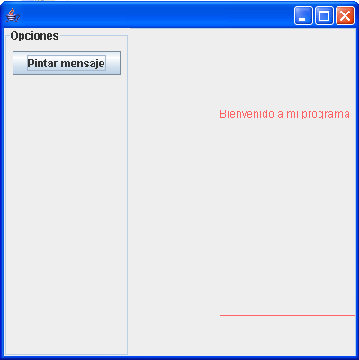
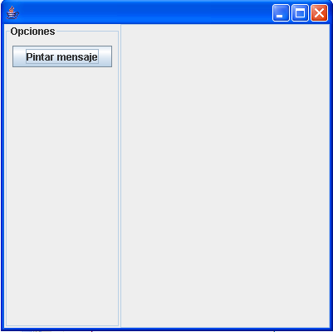
Ejemplo

Slide 67
Ejemplo
public void pintar()
{
Graphics g = getGraphics( );
g.setColor(new Color(255,100,100));
Font f = new Font("Arial", Font.PLAIN, 12);
g.setFont( f );
g.drawString("Bienvenido a mi programa",100,100);
g.drawRect(100,120,150,200);
}

Slide 68
Dibujo básico en interfaces gráficas
Cuando la máquina virtual se da cuenta que se superpuso algo sobre la ventana (o que se minimizó) , sabe que tiene que “refrescara” (pintarla de nuevo).
La máquina virtual llama automáticamente al método paintComponent() de todas las ventanas y páneles de la aplicación para que se vuelvan a pintar
El método paintComponent( ) lo tienen todos los componentes de interfaz, incluyendo las ventanas y los páneles. Ese método hace lo que NOSOTROS le digamos que tiene que hacer

Slide 69
Dibujo básico en interfaces gráficas
¿Qué pasa cuando se minimiza la ventana de nuestra aplicación o se superpone otra ventana encima de la nuestra?

Slide 70
Dibujo básico en interfaces gráficas
public void paintComponent( Graphics g )
{
g.setColor(new Color(255,100,100));
Font f = new Font("Arial", Font.PLAIN, 12);
g.setFont( f );
g.drawString("Bienvenido a mi programa",100,100);
g.drawRect(100,120,150,200);
}

Slide 71
Dibujo básico en interfaces gráficas
public void paintComponent( Graphics g )
{
super.paintComponent( g );
pintar ( g );
}

Slide 72
Dibujo básico en interfaces gráficas
Para “forzar” la ventana o el panel a que se refresque, llamamos al método repaint( ) del panel (o ventana) y este llama a su vez al método paintComponent().
El método repaint() ya existe, NUNCA se implementa, solo se llama. Nosotros NUNCA llamamos directamente al método paintComponent( ), lo hacemos a través de repaint( ) o lo llama automáticamente la máquina virtual de java.
Esto lo hacemos cuando algo cambia en el mundo y queremos que el cambio se vea reflejado inmediatamente en la interfaz, sin tener que esperar a que el usuario minimice la ventana o superponga algo encima para que se refresque (mediante el llamado al método paintComponent()).

Slide 73
Dibujo básico en interfaces gráficas
/** * Este método se encarga de actualizar la visualización del dibujo */ public void actualizar( ) { repaint( ); }
Cada vez que se cambia algo en el mundo, por ejemplo se crea una nueva figura, se llama al método actualizar del panel para que pinte de nuevo todo el dibujo

Slide 74
Graphics y Graphics2D
Graphics
Permite configurar además del color del lápiz para pintar, efectos especiales como el grueso de la línea, que la línea sea punteada, etc.
- Permite saber si un punto está dentro de una figura
Permite conocer la distancia de un punto a la figura por ejemplo
…
Graphics2D

Slide 75
Graphics2D
Obtener la superficie (contexto gráfico) de la ventana (o panel) donde vamos a pintar
Ahora son 4 pasos para pintar
Configurar el color del lápiz y el tipo de letra de la superficie
Crear los objetos que se van a dibujar
Dibujar sobre la superficie

Slide 76
Graphics2D
Obtener la superficie (contexto gráfico) de la ventana (o panel) donde vamos a pintar
Esta superficie:
Se obtiene TAMBIEN llamando al método getGraphics( ) de la ventana (o panel).
Pero CUIDADO: siempre hay que hacer el casting de Graphics a Graphics2D antes de usar la superficie para pintar !!!
Configurar el color del lápiz y el tipo de letra de la superficie
Crear los objetos que se van a dibujar
Dibujar sobre la superficie

Slide 77
Graphics2D
Obtener la superficie (contexto gráfico) de la ventana (o panel) donde vamos a pintar
Color y letra igual que antes (Graphics)
La forma como se va a dibujar los bordes de las figuras, se define mediante Stroke (interfaz) y BasicStroke (clase que implementa Stroke)
Configurar el color del lápiz y el tipo de letra de la superficie
Crear los objetos que se van a dibujar
Dibujar sobre la superficie

Slide 78
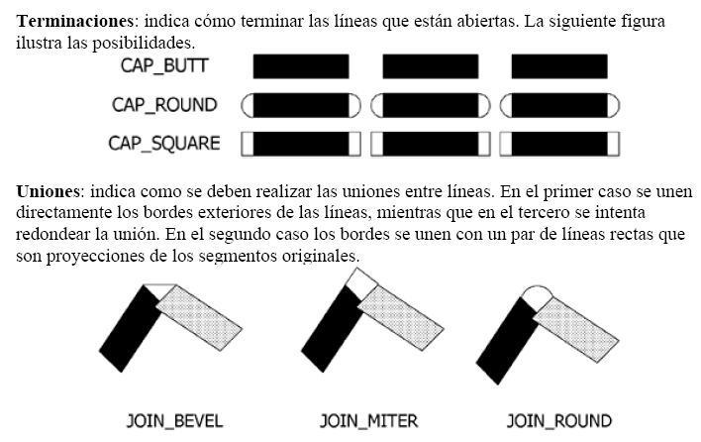
Graphics2D
Obtener la superficie (contexto gráfico) de la ventana (o panel) donde vamos a pintar
Configurar el color del lápiz y el tipo de letra de la superficie
Crear los objetos que se van a dibujar
Dibujar sobre la superficie

Slide 79
Graphics2D
Obtener la superficie (contexto gráfico) de la ventana (o panel) donde vamos a pintar
Configurar el color del lápiz y el tipo de letra de la superficie
Los objetos que se dibujan en superficies Graphics2D son clases que implementan la interfaz Shape de java.
Crear los objetos que se van a dibujar
Dibujar sobre la superficie

Slide 80
Graphics2D
Shape
Interfaz
Clases abstractas
Arc2D
Ellipse2D
Rectangle2D
Line2D
Arc2D.Float
Arc2D.
Double
Ellipse2D.
Float
Ellipse2D.
Double
Rectangle2D.
Float
Rectangle2D.
Double
Line2D.
Float
Line2D.
Double
Clases concretas que se pintan

Slide 81
Graphics2D
Obtener la superficie (contexto gráfico) de la ventana (o panel) donde vamos a pintar
Para crear un objetos que se va a dibujar, simplemente se hace new de la clase que se desea.
Ejemplo:
Rectangle2D.Double rectangulo = new Rectangle2D.Double(0, 0, 80, 40)
Configurar el color del lápiz y el tipo de letra de la superficie
Crear los objetos que se van a dibujar
Dibujar sobre la superficie

Slide 82
Graphics2D
Obtener la superficie (contexto gráfico) de la ventana (o panel) donde vamos a pintar
Para dibujar un objeto en Graphics2D, hay dos métodos:
draw: pinta los objetos vacíos (solo el borde)
fill: pinta los objetos llenos
Para dibujar cadenas de texto:
drawString
Configurar el color del lápiz y el tipo de letra de la superficie
Crear los objetos que se van a dibujar
Dibujar sobre la superficie

Slide 83
Graphics2D
public void paintComponent(Graphics g)
{
Graphics2D g2d = (Graphics2D) g ;
Rectangle2D rectangulo =
new Rectangle2D.Double( 0, 0, getWidth(), getHeight() );
g.setColor( Color.BLUE );
g.fill( rectangulo );
g.setColor( Color.RED );
g.draw( rectangulo );
}

Slide 84
Mouse y Menú
Para “oir” el clic sobre un botón:
public class PanelOidor extends JPanel implements ActionListener
public void actionPerformed (ActionEvent evento )
boton.addActionListener (this);

Slide 85
Mouse y Menú
No todo lo que oye es ActionListener

Slide 86
Mouse y Menú
ComponentListener | Define cuatro métodos para reconocer cuándo se oculta, mueve, se cambia de tamaño o se muestra un componente de interfaz.
KeyListener | Define tres métodos para reconocer cuándo se presiona, se libera o se golpea una tecla.
MouseListener | Define cinco métodos para reconocer cuándo se presiona o se libera el mouse, se hace click con él, se “entra” a un componente o sale de él
MouseMotionListener | Define dos métodos para reconocer cuándo se arrastra o se mueve el mouse.
TextListener | Define un método para reconocer cuándo cambia un valor de texto.

Slide 87
Interfaz MouseListener
Define cinco métodos:
Si se presiona o se libera el mouse en el mismo sitio, se invoca mouseClicked( ).
Cuando el mouse entra a un componente gráfico, se llama al método mouseEntered( ).
Cuando el mouse sale del componente se llama a mouseExited( ).
Los métodos mousePressed( ) y mouseReleased( ) se invocan cuando se presiona y libera el mouse respectivamente.

Slide 88
Interfaz MouseListener
void mouseClicked( MouseEvent e )
void mouseEntered( MouseEvent e )
void mouseExited( MouseEvent e )
void mousePressed( MouseEvent e )
void mouseReleased( MouseEvent e )

Slide 89
Interfaz MouseMotionListener
Define dos métodos:
Al método mouseDragged( ) se le llama tantas veces como se arrastre el mouse.
Al método mouseMoved( ) se le llama tantas veces como se mueva el mouse.

Slide 90
Interfaz MouseListener
void mouseDragged( MouseEvent e )
void mouseMoved( MouseEvent e )

Slide 91
Evento MouseEvent
Este objeto tiene 3 métodos que nos dan información sobre cuál fue el botón que oprimió el usuario y en qué posición está el mouse:
getX( ): Devuelve la coordenada x del mouse
getY( ): Devuelve la coordenada y del mouse
getButton( ): Devuelve un valor entero MouseEvent.BUTTON1, MouseEvent.BUTTON2 o MouseEvent.BUTTON3 para indicar el botón presionado.

Slide 92
Manejo de eventos del mouse
Decir que el panel implementa las dos interfaces necesarias:
public class PanelOidor extends JPanel implements MouseListener, MouseMotionListener
En el método constructor del panel, decir que el panel va a ser su propio “listener” para los eventos del mouse:
addMouseListener( this );
Redefinir TODOS los métodos de las interfaces (aunque queden vacíos):
public void mouseClicked (MouseEvent e )
public void mouseEntered (MouseEvent e )

Slide 93
Barras de menús y menús
Una ventana puede tener asociada una barra de menú, que muestra una lista de opciones de menú.
Cada opción está asociada a un menú desplegable.
Esto se implementa con 3 clases de Java:
JMenuBar
JMenu
JMenuItem

Slide 94
Barras de menús y menús
Una barra de menu (JMenuBar) tiene uno o más objetos JMenu.
Cada objeto JMenu tiene una lista de objetos JMenuItem.
Cada objeto JMenuItem representa algo que el usuario puede seleccionar.
JMenu es una subclase de JMenuItem, entonces se puede crear una jerarquía de menús anidados.

Slide 95
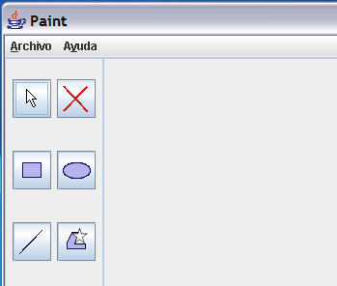
Barras de menús y menús
Barra de menú
(JMenuBar)
Menús
(JMenu)

Slide 96
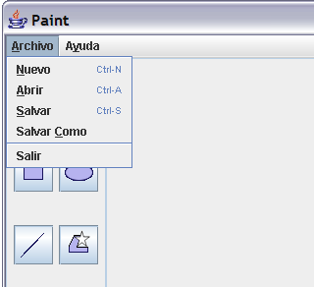
Barras de menús y menús
Items de los menús desplegables
(JMenuItem)

Slide 97
Barras de menús y menús
Crear la barra de menú (JMenuBar) y asociarla a la ventana principal de la aplicación.
Crear un menú en 3 pasos
Crear cada uno de los menús de la barra (JMenu).
Crear cada uno de los ítems de los menús (JMenuItem).

Slide 98
Barras de menús y menús
public class BarraMenu extends JMenuBar implements ActionListener
Crear la barra de menú (JMenuBar) y asociarla a la ventana principal de la aplicación.
nombre de la clase
Hereda de JMenuBar
Crear cada uno de los menús de la barra (JMenu).
Oye las acciones del usuario
Crear cada uno de los ítems de los menús (JMenuItem).

Slide 99
Barras de menús y menús
Crear la barra de menú (JMenuBar) y asociarla a la ventana principal de la aplicación.
Agregar en la clase de la ventana principal un atributo de tipo de la clase que creó en el punto anterior.
Inicialízarlo.
Agregar la barra a la ventana usando el método de la interfaz llamado setJMenuBar.
Crear cada uno de los menús de la barra (JMenu).
Crear cada uno de los ítems de los menús (JMenuItem).

Slide 100
Barras de menús y menús
Nueva clase para la barra de menú (JMenuBar)
public class BarraMenu extends JMenuBar implements ActionListener
{
}
En la clase de la ventana principal
public class InterfazPaint extends JFrame
{
// Atributos
private BarraMenu barra;
public InterfazPaint( )
{
barra = new BarraMenu( this );
setJMenuBar( barra );
}
}
Agregar un atributo de tipo BarraMenu
En el método constructor de la ventana principal
Crear e inicializar la barra de menú
Asociar la barra de menú a la ventana

Slide 101
Barras de menús y menús
Crear la barra de menú (JMenuBar) y asociarla a la ventana principal de la aplicación.
1. Agregar a la clase BarraMenu (que se creó en el paso1) tantos atributos de tipo JMenu como menús vaya a tener la barra.
2. En el método constructor de la clase BarraMenu:
Construir los menús.
Configurar los menús.
Agregarlos a la barra.
Crear cada uno de los menús de la barra (JMenu).
Crear cada uno de los ítems de los menús (JMenuItem).

Slide 102
Barras de menús y menús
En la clase BarraMenu
public class BarraMenu extends JMenuBar implements ActionListener
{
private JMenu menuArchivo;
private JMenu menuAyuda;
public BarraMenu( InterfazPaint ip )
{
menuArchivo = new JMenu( "Archivo" );
menuArchivo.setMnemonic( KeyEvent.VK_A );
add( menuArchivo );
menuAyuda = new JMenu( "Ayuda" );
menuAyuda.setMnemonic( KeyEvent.VK_Y );
add( menuAyuda );
}
}
Agregar tantos atributos de tipo JMenu como menús vaya a tener la barra
En el método constructor de BarraMenu
Construir los menús.
Configurar los menús.
Agregarlos a la barra

Slide 103
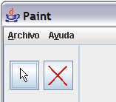
Barras de menús y menús
public BarraMenu( InterfazPartitura ip )
{
menuArchivo = new JMenu( "Archivo" );
menuArchivo.setMnemonic( KeyEvent.VK_A );
add( menuArchivo );
menuAyuda = new JMenu( "Ayuda" );
menuAyuda.setMnemonic( KeyEvent.VK_Y );
add( menuAyuda );
}
Note que:
Con el método setMnemonic, se asigna la letra de acceso rápido al menú (‘A’ para el menú Archivo y ‘Y’ para el menú Ayuda
Si en el teclado presiona ALT+A se selecciona el menú Archivo, y si presiona ALT + Y se selecciona el menú Ayuda.

Slide 104
Barras de menús y menús
Crear la barra de menú (JMenuBar) y asociarla a la ventana principal de la aplicación.
Se agregan a los menús (creados en el paso 2) cada una de las opciones (ítems),
Se asigna a cada ítem un comportamiento usando el actionListener y,
Se configuran tanto teclas de acceso rápido como combinaciones directas (como CTRL+S para salvar).
Se sobrescribe el método actionPerformed en la clase de la barra de menú para tratar el evento generado por el ítem del menú seleccionado por el usuario
Crear cada uno de los menús de la barra (JMenu).
Crear cada uno de los ítems de los menús (JMenuItem).

Slide 105
Barras de menús y menús
Crear la barra de menú (JMenuBar) y asociarla a la ventana principal de la aplicación.
Se agregan a los menús (creados en el paso 2) cada una de las opciones (ítems),
Se asigna a cada ítem un comportamiento usando el actionListener y,
Se configuran tanto teclas de acceso rápido como combinaciones directas (como CTRL+S para salvar).
Se sobrescribe el método actionPerformed en la clase de la barra de menú para tratar el evento generado por el ítem del menú seleccionado por el usuario
Crear cada uno de los menús de la barra (JMenu).
Crear cada uno de los ítems de los menús (JMenuItem).

Slide 106
En la clase BarraMenu
public class BarraMenu extends JMenuBar implements ActionListener
{
private static final String NUEVO = "Nuevo";
private static final String ABRIR = "Abrir";
private static final String SALVAR = “Salvar";
private static final String SALVAR_COMO = “SalvarComo";
private static final String SALIR = "Salir";
private JMenuItem itemNuevo;
private JMenuItem itemAbrir;
private JMenuItem itemSalvar;
private JMenuItem itemSalvarComo;
private JMenuItem itemSalir;
…
}
Agregar tantas constantes de tipo String como opciones hayan en los menús
Agregar tantos atributos de tipo JMenuItem como opciones hayan en los menús

Slide 107
En el método constructor de la clase BarraMenu
public BarraMenu( InterfazPaint ip )
{
itemNuevo = new JMenuItem( "Nuevo" );
itemNuevo.setActionCommand( NUEVO );
itemNuevo.setAccelerator( KeyStroke.getKeyStroke(
KeyEvent.VK_N, ActionEvent.CTRL_MASK ) );
itemNuevo.setMnemonic( KeyEvent.VK_N );
itemNuevo.addActionListener( this );
menuArchivo.add( itemNuevo );
…
}
Inicializar y configurar cada uno de los ítems para que tengan un comando asociado y teclas de acceso
rápido.

Slide 108
En el método constructor de la clase BarraMenu
public BarraMenu( InterfazPaint ip )
{
itemNuevo = new JMenuItem( "Nuevo" );
itemNuevo.setActionCommand( NUEVO );
itemNuevo.setAccelerator( KeyStroke.getKeyStroke(
KeyEvent.VK_N, ActionEvent.CTRL_MASK ) );
itemNuevo.setMnemonic( KeyEvent.VK_N );
itemNuevo.addActionListener( this );
menuArchivo.add( itemNuevo );
…
}
Texto del ítem del menú

Slide 109
En el método constructor de la clase BarraMenu
public BarraMenu( InterfazPaint ip )
{
itemNuevo = new JMenuItem( "Nuevo" );
itemNuevo.setActionCommand( NUEVO );
itemNuevo.setAccelerator( KeyStroke.getKeyStroke(
KeyEvent.VK_N, ActionEvent.CTRL_MASK ) );
itemNuevo.setMnemonic( KeyEvent.VK_N );
itemNuevo.addActionListener( this );
menuArchivo.add( itemNuevo );
…
}
Comando asociado a ese ítem del menú

Slide 110
En el método constructor de la clase BarraMenu
public BarraMenu( InterfazPaint ip )
{
itemNuevo = new JMenuItem( "Nuevo" );
itemNuevo.setActionCommand( NUEVO );
itemNuevo.setAccelerator( KeyStroke.getKeyStroke(
KeyEvent.VK_N, ActionEvent.CTRL_MASK ) );
itemNuevo.setMnemonic( KeyEvent.VK_N );
itemNuevo.addActionListener( this );
menuArchivo.add( itemNuevo );
…
}
Combinación de teclas que permite un acceso directo al ítem del menú. En este ejemplo es CTRL + N

Slide 111
En el método constructor de la clase BarraMenu
public BarraMenu( InterfazPaint ip )
{
itemNuevo = new JMenuItem( "Nuevo" );
itemNuevo.setActionCommand( NUEVO );
itemNuevo.setAccelerator( KeyStroke.getKeyStroke(
KeyEvent.VK_N, ActionEvent.CTRL_MASK ) );
itemNuevo.setMnemonic( KeyEvent.VK_N );
itemNuevo.addActionListener( this );
menuArchivo.add( itemNuevo );
…
}
Tecla de acceso rápido. En este ejemplo: ALT + N

Slide 112
En el método constructor de la clase BarraMenu
public BarraMenu( InterfazPaint ip )
{
itemNuevo = new JMenuItem( "Nuevo" );
itemNuevo.setActionCommand( NUEVO );
itemNuevo.setAccelerator( KeyStroke.getKeyStroke(
KeyEvent.VK_N, ActionEvent.CTRL_MASK ) );
itemNuevo.setMnemonic( KeyEvent.VK_N );
itemNuevo.addActionListener( this );
menuArchivo.add( itemNuevo );
…
}
Se le dice al ítem del menú que quien va a oir las acciones del usuario es la barra de menú

Slide 113
En el método constructor de la clase BarraMenu
public BarraMenu( InterfazPaint ip )
{
itemNuevo = new JMenuItem( "Nuevo" );
itemNuevo.setActionCommand( NUEVO );
itemNuevo.setAccelerator( KeyStroke.getKeyStroke(
KeyEvent.VK_N, ActionEvent.CTRL_MASK ) );
itemNuevo.setMnemonic( KeyEvent.VK_N );
itemNuevo.addActionListener( this );
menuArchivo.add( itemNuevo );
…
}
Se adiciona el ítem del menú al menú menuArchivo creado previamente

Slide 114
En el método constructor de la clase BarraMenu
public BarraMenu( InterfazPaint ip )
{
itemNuevo = new JMenuItem( "Nuevo" );
itemNuevo.setActionCommand( NUEVO );
itemNuevo.setAccelerator( KeyStroke.getKeyStroke(
KeyEvent.VK_N, ActionEvent.CTRL_MASK ) );
itemNuevo.setMnemonic( KeyEvent.VK_N );
itemNuevo.addActionListener( this );
menuArchivo.add( itemNuevo );
itemAbrir = new JMenuItem( "Abrir" );
itemAbrir.setActionCommand( ABRIR );
itemAbrir.setAccelerator( KeyStroke.getKeyStroke(
KeyEvent.VK_A, ActionEvent.CTRL_MASK ) );
itemAbrir.setMnemonic( KeyEvent.VK_A );
itemAbrir.addActionListener( this );
menuArchivo.add( itemAbrir );
}
Y así sucesivamente para todos los demás items de los diferentes menús

Slide 115
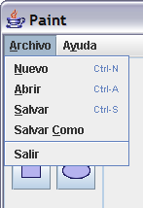
public BarraMenu( InterfazPaint ip )
{
itemNuevo = new JMenuItem( "Nuevo" );
itemNuevo.setActionCommand( NUEVO );
itemNuevo.setAccelerator( KeyStroke.getKeyStroke(
KeyEvent.VK_N, ActionEvent.CTRL_MASK ) );
itemNuevo.setMnemonic( KeyEvent.VK_N );
itemNuevo.addActionListener( this );
menuArchivo.add( itemNuevo );
itemAbrir = new JMenuItem( "Abrir" );
itemAbrir.setActionCommand( ABRIR );
itemAbrir.setAccelerator( KeyStroke.getKeyStroke(
KeyEvent.VK_A, ActionEvent.CTRL_MASK ) );
itemAbrir.setMnemonic( KeyEvent.VK_A );
itemAbrir.addActionListener( this );
menuArchivo.add( itemAbrir );
….
}

Slide 116
Sobrescribir el método actionPerformed en la clase BarraMenu
Note que:
El método actionPerformed se escribe igual a cuando debemos tratar los eventos de los botones.
Consultando el actionCommand podemos saber cual fue la opción del menú que fue seleccionada e invocar el método correspondiente en la
clase de la interfaz.
public void actionPerformed( ActionEvent evento )
{
String comando = evento.getActionCommand( );
if( NUEVO.equals( comando ) )
{
principal.reiniciar( );
}
else if( ABRIR.equals( comando ) )
{
principal.abrir( );
}
….
}

Slide 117
public BarraMenu( InterfazPaint ip )
{
….
menuArchivo.addSeparator( );
….
}
Se llama al método addSeparator() de la clase JMenu, para agregar una línea de separación entre dos opciones del menú

